Slide 1
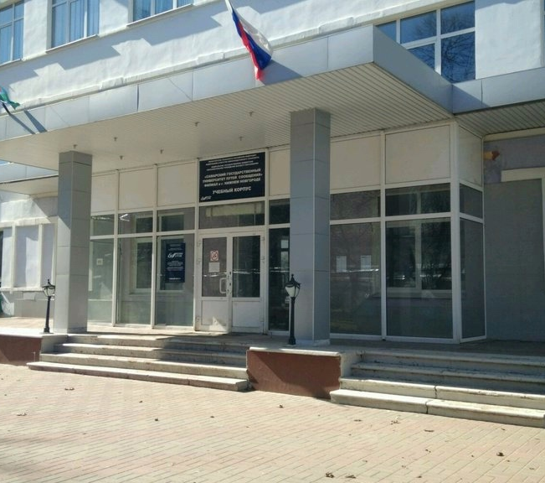
Трудоустройство выпускников СПО 2022 года
Филиал СамГУПС в г. Нижнем Новгороде

Slide 2
Работа комиссии по трудоустройству выпускников специальности 23.02.06 Техническая эксплуатация подвижного состава железных дорог
23 марта 2022 года
Приглашенные работодатели:
Бовина С.Е. – ведущий инженер Эксплуатационного вагонного депо Горький-Сортировочный;
Плотникова С.Н. – начальник отдела кадров ООО «ЛокоТех-Сервис»;
Маслов А.Г. – директор ООО «ГЖЛК» ;
Пшеничнова Г.А. – начальник отдела ООО «ГЖЛК»;
Чекунова И.В. – начальник отдела ОО «ГЖЛК»
Ефанова С.В. – заместитель начальника дистанции ПЧМ Нижний Новгород;
Спирина Н.А. – заместитель начальника дистанции ПЧМ Вологда;
Дрёмова М.А. – заместитель по кадрам ПЧМ Арзамас;
Михеев М. А. – заместитель по эксплуатации ПЧМ Арзамас;
Рыбаков Т.В. – ТЧЭЗК-6
Листикова А.В. – начальник отдела обучения АО «Волга»;
Лахтин Д.В. – Начальник отдела ООО «Технопарк»;
Комаров А.А. – заместитель начальника депо по эксплуатации МП «Нижегородское метро»;
Климов А.В. – машинист-инструктор (по тех. обучению) МП «Нижегородское метро»;
Масрова Ю.А. – инженер по подготовке кадров МП «Нижегородское метро»;
Кочеткова О.А. – старший партнер по управлению персоналом АО «ОМК Стальной путь»;
Шечков В.И. – начальник технической отдела АО «ОМК Стальной путь».
Филиал СамГУПС
в г. Нижнем Новгороде

Slide 3
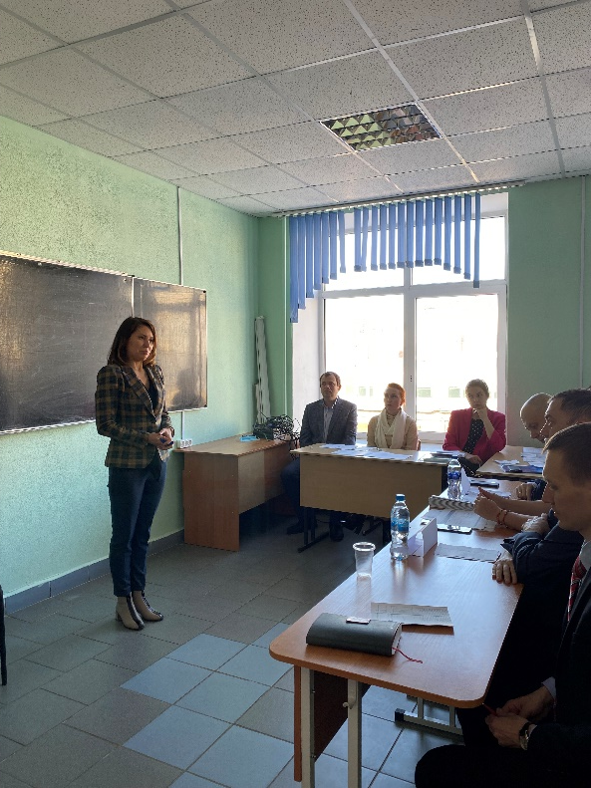
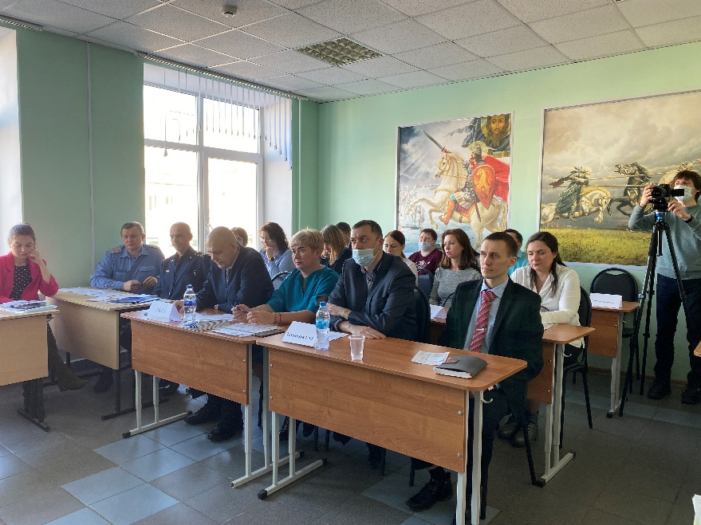
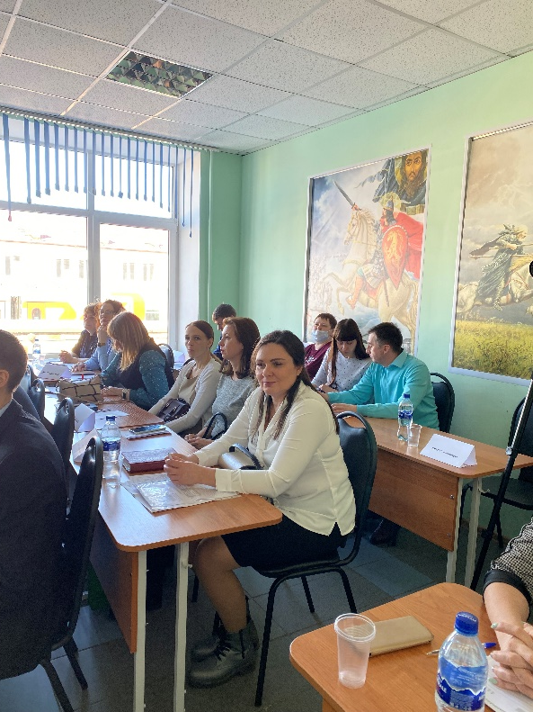
Работа комиссии по трудоустройству выпускников специальности 23.02.06 Техническая эксплуатация подвижного состава железных дорог.
Из 17 студентов группы ННЭТ-411 , присутствовало 13 человек. Из них планирует устраивается:
В ОАО «РЖД» (ТЧ-6) – 1 человек;
В ОАО «РЖД» (ТЧ-7) – 9 человек;
Поступают на высшее образование в СамГУПС – 3 человека.
Из 21 студентов группы ННЭТ-412, присутствовало 17 человек. Из этого количества студентов планируют трудоустраиваться в:
В ОАО «РЖД» (ТЧ-6) – 8 человек;
В ОАО «РЖД» (ТЧ-7) - 3 человека;
ООО «ЛокоТех-Сервис» – 1 человек;
В ОАО «РЖД» ВЧДэ-3 – 1 человек;
ПЧМ Арзамас – 1 человек;
Поступают на высшее образование в СамГУПС – 2 человека
Не определились с местом работы – 2 человека.
Филиал СамГУПС
в г. Нижнем Новгороде

Slide 4
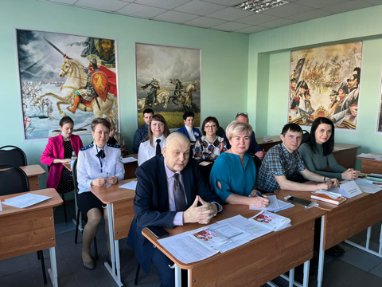
Работа комиссии по трудоустройству выпускников специальности 23.02.06 Техническая эксплуатация подвижного состава железных дорог.
Из группы ННЭТ-413 присутствовало 11 человек, от общего количества 20.
Из них планируют трудоустраиваться в:
ТЧ-6 – 1 человек;
ТЧ-7 – 5 человека;
МП Нижегородское метро – 2 человека;
Получили предложения от ТЧ-7 и ВЧДэ-3 – 2 человека.
Филиал СамГУПС
в г. Нижнем Новгороде

